Slide 1
Allokering av fossila utsläpp från energiåtervinning till producent- och konsumentled
Förslag till modell
2020:05
februari 2020

Slide 2

Genomförare:
Pernilla Holgersson, Martin Lindqvist och Agneta Persson, samtliga från Anthesis
Projektledare:
Agneta Persson, Anthesis
Finansiär:
Sveriges Utvecklingssatsning Energiåtervinning

Slide 3
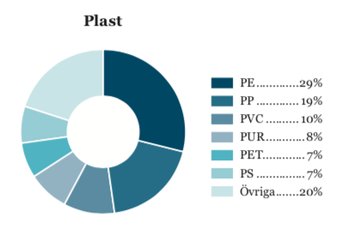
Bakgrund
Diagram 1. fördelning av plast som sätts på marknaden
Problembeskrivning
Idag allokeras restavfallets växthusgasutsläpp till energiåtervinning som sista led i värdekedjan
Detta trots att utsläppen i praktiken skapas av produktion och konsumtion
Syfte och mål
Ta fram förslag till en livscykelbaserad modell för allokering av fossila koldioxidutsläpp genom att tillskriva aktörer utsläpp i proportion till ekonomiska flöden i resursernas värdekedjor

Slide 4
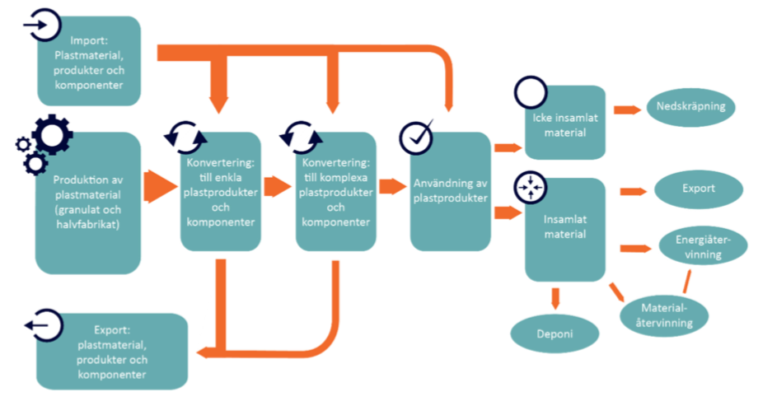
Resultat
Fokusområde = plast (PE, PP, PET, PS, PVC, PUR)
Allokering av utsläpp från plast i restavfall görs baserat på plastens relativa värde vid energiåtervinning till värdekedjans start (platsgranulat)
Beräkningar ger ett totalt värde av plast i värdekedjans
start på 1900 SEK för de 185 kg som bedöms finnas i
ett ton restavfall
Värdet vid energiåtervinning uppgår till 412 SEK
per 185 kg
Enligt föreslagen modell ska 18 procent av utsläpp
allokeras till kraftvärmeproduktion och 82 procent till producent,- konsumentled
Figur 1. Plastens värdekedja

Slide 5
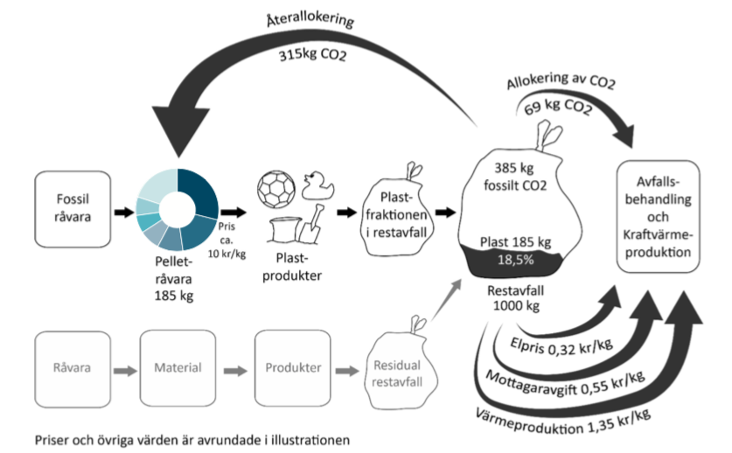
Slutsatser
I nuläget fördelas hela koldioxidutsläppet (384 kg per ton restavfall) till energi från kraftvärmeproduktion – trots att 82 procent av plastens värde finns i värdekedjans början
Det är effektivare att sätta in styrmedel för en mer resurseffektiv och cirkulär ekonomi, med ökad andel återvunnen plast, i början av värdekedjan
En skatt på 125 SEK/ton skulle exempelvis kunna allokeras till värdekedjans början som skatt på plastgranulat
Figur 2. Översiktlig beskrivning av den värdebaserade modellen för återallokering av koldioxid i plastrestavfall

Slide 6
Rapportinformation
Rapporten finns för nedladdning (kostnadsfritt för Avfall Sveriges medlemmar) från www.avfallsverige.se
Mer information om detta projekt kan du få från:
Klas Svensson, rådgivare för energiåtervinning
Tel. 040-35 66 16, e-post. Klas.svensson@avfallsverige.se

